Slide 1
一体化平台
及信访举报应用建设
多平台验证
中科软科技股份有限公司
Notes:
各位领导大家好，非常感谢各位的到来，
下面由我和我们团队来汇报我们的POC验证方案。
团队介绍：
腾讯云合作伙伴：
参与海关项目 解决方案架构师 敏志老师
解决方案架构师 刘曦
资深平台开发工程师 杨冬富
中科软：
架构工程师 苏展
架构工程师 韩霖
主程 尤龙
驻场项目经理 刘畅

Slide 2
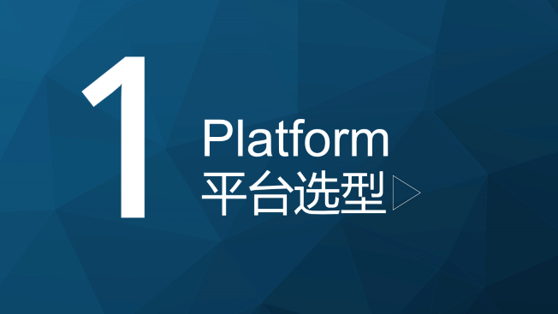
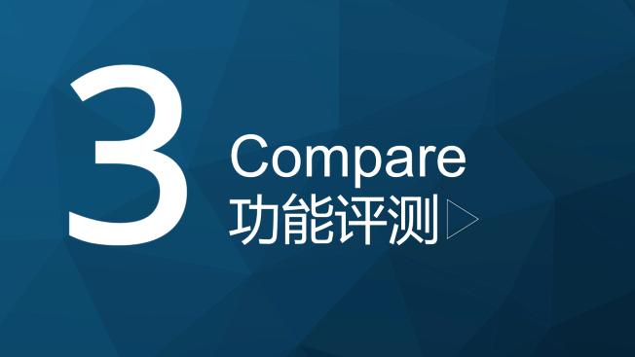
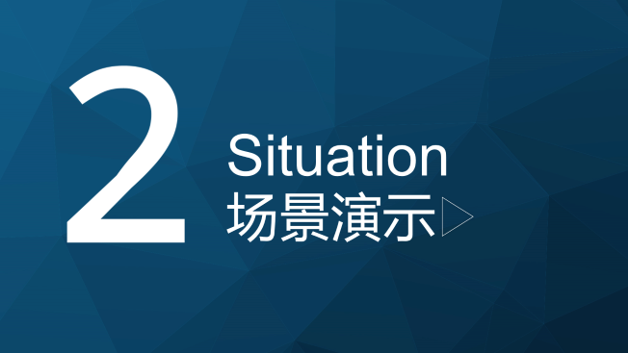

Slide 3

Platform
平台选型
Notes:
我们的技术架构是什么样的，
如何在这次测试
和未来
为所有业务提供可靠的环境层

Slide 4



多平台对比
Platform
提供3套集群服务器(公有云)
从头搭建完整云平台、部署微服务，模拟私有部署情况
使用私人账号租用的公有云服务器
直接使用公有云提供的EDAS平台
使用天津研发中心数据机房两个集群(3+8台服务器)
使用自研现成平台(存在其他项目业务)
自动化部署
统一监控平台
日志集中分析
调用链追踪
自动负载均衡
降级/熔断/限流
统一容器管理
统一资源管理
统一配置管理
环境统一
一处打包，到处运行
支持动态扩容
Notes:
4层体系，由腾讯云统一和深度整合

Slide 5






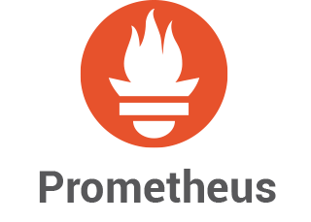


技术路线
Platform
腾讯云平台
EDAS平台
开源自研平台
自动化工具
服务治理
容器编排
监控服务
EagleEye(鹰眼)
基础设施

Slide 6
技术介绍 Docker Swarm
Platform
容器栈(服务集合)
Docker Stack
批量部署工具
Docker Machine
容器组(服务)
Docker Service
可视化界面
Portainer
容器
Docker Container
容器集群框架
Docker Swarm
容器运行环境
Docker CE
基础设施
私有仓库
Docker Registry

Slide 7
技术介绍 Kubernetes
Platform
容器
Docker Container
容器组
Pods
工作节点
Nodes
网络代理
Proxy
集群状态维护工具
Controller
容器控制工具
Kubelet
资源调度工具
Scheduler
服务网关
API Server
集群状态存储
ETCD
可视化界面
EDAS/腾讯云
管理节点
Master
容器运行环境
Docker CE
基础设施
私有仓库
Docker Registry

Slide 8
技术介绍 Spring Cloud
Platform
Eureka server 1
Eureka server 2
Eureka server 3
注册
配置服务 1
Config
配置服务 2
Config
配置服务 …
Config
服务注册中心集群
配置中心集群
获取配置内容
发送消息
注册
注册
注册
服
务
网
关
Zuul
服务消费者A
消息总线
Bus
后端服务A
熔断器
Hystrix
内部负载均衡
Ribbon/Feign
后端服务B
服务消费者B
调用服务
调用内部服务
接受消息
熔断器
Hystrix
内部负载均衡
Ribbon/Feign
后端服务C
用户访问
服务消费者C
熔断器
Hystrix
内部负载均衡
Ribbon/Feign
…
服务消费者集群
服务提供者集群
调用服务

Slide 9
技术介绍 Istio
Platform
服务发现Pilot
配置中心
Galley
安全管理
Citadel
管理平面
Control Plane
管理配置
访问控制
Mixer
第
三
方
服
务
网
关
调用服务
边车(代理)
Envoy
边车(代理)
Envoy
用户访问
数据平面
Data Plane
服务A
服务B

Slide 10
选型比较 Swarm VS K8s
Platform
学习成本
低
完整Docker技术体系，语法类似
高
K8s概念和语法和Docker不一样
管理能力
中-小规模
治理大规模集群会渐渐吃力
大-中规模
目前治理能力最强的框架
可扩展性
弱
社区很难在它之上进行组件开发
强
各类第三方扩展提供更多可能
社区规模
较小
整体弱于K8s(但仍然能排到第二)
大
社区规模庞大，讨论活跃
Notes:
服务网格
k8s治理的是容器集合，sm提供更细粒度的，针对服务的治理能力——Sc比k8s治理的细，但治理能力更弱
语言无关——Springcloud和Java语言绑定
应用程序无感知，非侵入式的解耦重试/超时等功能——springcloud耦合程度太高
服务网格是后微服务时代的趋势

Slide 11


选型比较 Spring Cloud VS Istio
Platform
技术路线
成熟
传统微服务体系
未来趋势
服务网格
层级定位
软件层
需要开发人员实现
平台/基础设施层
开发人员无需太过关心
耦合程度
高
侵入代码内部
低
边车模式，应用程序无感知
改造难度
较大
重新开发，持续关注技术细节
较小
技术细节透明，满足一定要求即可
语言绑定
只能使用Java开发
可以使用任意语言开发
网络性能
直连
无性能损失
轻微性能损失
最差增加0.008秒延迟
Notes:
服务网格
k8s治理的是容器集合，sm提供更细粒度的，针对服务的治理能力——Sc比k8s治理的细，但治理能力更弱
语言无关——Springcloud和Java语言绑定
应用程序无感知，非侵入式的解耦重试/超时等功能——springcloud耦合程度太高
服务网格是后微服务时代的趋势

Slide 12
选型比较 Spring Cloud VS Istio
Platform
创建Eureka服务端
@EnableEurekaServer
创建Eureka客户端
@EnableEurekaClient
技术路线
成熟
传统微服务体系
未来趋势
服务网格
创建生产者
public class ProviderRunApp
创建生产者
public class ConsumerRunApp
层级定位
软件层
需要开发人员实现
平台/基础设施层
开发人员无需太过关心
业务代码
耦合程度
高
侵入代码内部
低
边车模式，应用程序无感知
Spring Cloud
改造难度
较大
重新开发，持续关注技术细节
较小
技术细节透明，满足一定要求即可
纯业务代码
语言绑定
只能使用Java开发
可以使用任意语言开发
网络性能
直连
无性能损失
轻微性能损失
最差增加0.008秒延迟
Istio
Notes:
服务网格
k8s治理的是容器集合，sm提供更细粒度的，针对服务的治理能力——Sc比k8s治理的细，但治理能力更弱
语言无关——Springcloud和Java语言绑定
应用程序无感知，非侵入式的解耦重试/超时等功能——springcloud耦合程度太高
服务网格是后微服务时代的趋势

Slide 13
选型比较 Spring Cloud VS Istio
Platform
Java
技术路线
成熟
传统微服务体系
未来趋势
服务网格
只限
层级定位
软件层
需要开发人员实现
平台/基础设施层
开发人员无需太过关心
耦合程度
高
侵入代码内部
低
边车模式，应用程序无感知
Java
C++
Python
改造难度
较大
重新开发，持续关注技术细节
较小
技术细节透明，满足一定要求即可
语言绑定
只能使用Java开发
可以使用任意语言开发
Go
Js
直连
无性能损失
轻微性能损失
最差增加0.008秒延迟
不限制语言
网络性能
Notes:
服务网格
k8s治理的是容器集合，sm提供更细粒度的，针对服务的治理能力——Sc比k8s治理的细，但治理能力更弱
语言无关——Springcloud和Java语言绑定
应用程序无感知，非侵入式的解耦重试/超时等功能——springcloud耦合程度太高
服务网格是后微服务时代的趋势

Slide 14
网上评价
Platform
能力不依赖公有云，可以私有部署
同时支持Spring Cloud和Istio
多语言框架支持
链路追踪不依赖Spring Cloud
一站式微服务/应用托管服务
与应用托管平台深度集成
用户文档丰富
阿里自研sentinel/nacos discovery/nacos config可以替换原始Spring cloud组件
成熟度稳定性高
全链路流控能力
纯开源组件，实施成本低
实际对新疆业务提供支持

Slide 15

Situation
场景演示

Slide 16
场景设计
Situation
集中统一管控
模拟在中央部署一套管控平台，对全国32个省级容器进行集中管理
业务应用微服务化
演示准备的原型系统微服务化后，可以通过平台管理工具查看各服务之间的调用关系。
在应用运行过程中，某些服务由于bug/网络波动无法正常使用（例如：来访系统在接访时突发查询功能不好使用）,此时，来访系统中的接访功能还可以继续使用。利用微服务特性，服务间相互不影响。
个别服务故障不影响其它业务
试点升级
全国提出需求调整（例如分级录入），需在个别地方试点试用，收集反馈效果后再决定是否全国推广。
举例来访窗口接待，用户接访时若因高峰期访问压力大导致系统访问慢，将会引起接访效率，积压大量上访人员在门外等候。利用弹性伸缩扩充实例，解决服务访问压力。
高并发量手动扩容
零停机批量滚动升级
根据新的业务规则，要求在指定时间内全国推广更新，利用镜像推送将新版系统推送到地方，利用滚动更新的方式不停机升级。

Slide 17
测试环境
Situation
模拟-中央集群
模拟-内蒙集群
来访-中央
信访-中央
来访-地方
信访-地方
EUREKA
服务注册中心
EUREKA
服务注册中心
业务服务
公共服务

Slide 18

Compare
功能评测
Notes:
我们的技术架构是什么样的，
如何在这次测试
和未来
为所有业务提供可靠的环境层

Slide 19
功能比较
Compare
腾讯云平台
EDAS平台
开源自研平台
部署速度
较快
3-5天内从0搭建完整环境
较长
具体时间未知
快
1-2天内从0搭建完整环境
私有部署
完整
任意环境均可提供100%功能
受限
私有部署不能提供公有云100%能力
完整
任意环境均可提供100%功能
可移植性
高
不依赖软件层，随意迁入/迁出
低
替换原生Spring Cloud组件，难以迁出
高
无需任何修改，随意迁入/迁出
容器框架
仅K8S
Docker Swarm + K8S
仅Docker Swarm
微服务框架
Istio & Spring cloud
支持新一代微服务，兼容传统微服务
Spring Cloud & Dubbo
只提供对传统微服务框架的支持
Spring Cloud
只提供对传统微服务框架的支持
治理能力
大规模，超大规模集群
>1000+机器
大规模，超大规模集群
>1000+机器
适用于中小规模集群
100-300台机器

Slide 20
功能比较
Compare
腾讯云平台
EDAS平台
开源自研平台
集成度
高
集成各类功能组件
高
集成各类功能组件
低
只提供基础功能，组件功能有限
调用链追踪
有
基于 Istio
有
基于Spring Cloud
无
需要自己开发集成
日志聚合
有
基于File Beats/Kafka实现
有
基于非开源产品实现
无
需要自己开发集成
语言
中文/英文
中文/英文
只有英语
开放程度
中
基于开源产品，回馈开源社区
低
主要为商业产品
纯开源
依托开源社区
国产化
高
年底前完成对龙芯/申威/海光适配
未知
高
开源产品均有对应X86和ARM版本

Slide 21
Thanks
SINOSOFT CO. LTD.
2019/07/03

